Slide 1
A TUDOMÁNYOS KUTATÁS MÓDSZERTANA
Dr. Kopper Bence
kopper.tf@gmail.com

Slide 2
A kurzus célja
Megismertetni a hallgatókkal
a tudományos kutatás alapelemeit
tudományos igényű vizsgálat kivitelezésének módszereit
az adatok feldolgozásának statisztikai módszereit
a szakdolgozattal kapcsolatos követelményeket.

Slide 3
Javasolt irodalom
Fábián-Zsidegh: (1998) Bevezetés a tudományos kutatás módszertanába TF
Csermely Péter, Gergely Pál, Koltay Tibor, Tóth János (1999): Kutatás és közlés a természettudományokban. Osiris Kiadó, Budapest.
Fidy Judit dr., Makara Gábor dr. (2005) Biostatisztika. InforMed 2002 Kft.
  http://www.tankonyvtar.hu/hu/tartalom/tkt/biostatisztika-1/ch02s08.html

Slide 4
A tudományos kutatás, a kutatás jellemzői
Mi is az a tudományos kutatás?
A világ, a valóság megismerésének egyik módja
megismerés
megértés
(szabályszerűségek
törvényszerűségek feltárása)

Slide 5
Vannak-e a világ megismerésének más módjai is?
Mi a különbség?
Mitől lesz egy kutatás „tudományos”?
Tudományosnak tekinthető-e:
Blikk, Kiskegyed, Best magazin
Internet
Szomszéd bácsi
Vallás
Homeopátia

Slide 6
A tudományos kutatás:
A bennünket körülvevő világ megismerésére irányuló tevékenység és az ezen tevékenység során szerzett ismeretek összessége.
A tudományos kutatás II:
A világban összefüggések, szabályszerűségek és törvényszerűségek felderítése egy megismerési folyamat által. (Csermely 1999)

Slide 7
A tudományos kutatás III:
A „dolgok” kiderítésére való vállalkozás (Babbie, 1995)
Összetevői:
elmélet
(logikai aspektus)
kutatásmódszertan
statisztika
(eszköz az összevetéshez)

Slide 8
A tudományos kutatás IV:
tevékenység, eszköz a világ megismeréséhez
tudatos, célirányos problémamegoldás,
a felmerülő vagy feltett kérdések
tudományos igényű
megválaszolása
amely általában szervezett keretek között zajlik

Slide 9
A tudományos kutatási tevékenység eredménye:
A tudás kollektív produktuma a tudományos ismeretek szigorú elvek szerint ellenőrzött, meghatározott szabályok szerint publikált, és a tudományos közösség által elfogadott együttese.
A tudományos módszertan alapján végzett kutatómunka során előállított és a tudományos közösség által elfogadott orgánumokban, meghatározott szabályok szerint publikált ismeretek halmaza. (Wikipédia)

Slide 10
Van-e a tudományos kutatásnak mindig eredménye?
Norman Mailer: A tudományos kutatásnak mindig az a vége, hogy hirtelen több probléma is felbukkan ott, ahol korábban csak egy volt.

Slide 11
A tudományos kutatásokra általánosan jellemző
Szisztematikus
Empirikus
Logikus
Egyszerűsítő
Általánosító

Slide 12
A tudományos kutatás végrehajtásának logikai sémája
A probléma megfogalmazása
Hipotézisek felállítása
Adatgyűjtés
Adatok elemzése

Slide 13
A tudományos megismeréssel szembeni elvárás
A tudományos kutatás eredményei legyenek:
ÁLTALÁNOSITHATÓAK
REPRODUKÁLHATÓAK - MEGISMÉTELHETŐEK
KOHERENSEK - ELLENTMONDÁS MENTESEK

Slide 14
Kérdés: humán vizsgálatoknál lehet-e egy kísérlet reprodukálható?
Tudjuk-e az összes befolyásoló tényezőt azonosnak venni?
Egyáltalán irányítani tudjuk-e az összes tényezőt???
Humán vizsgálatoknál az események bekövetkezésének magyarázata nem determinisztikus, hanem statisztikus módszerekkel indokolható. Jones (1988)

Slide 15
Az információszerzés típusai
Elméleti módszerek – Most nem részletezve
Empirikus-tapasztalati módszerek:
Megfigyelés: a kutató beavatkozása nem
történik meg
Kísérlet: A kutató beavatkozása megtörténhet
mérés
analízis
szintézis
Kérdőíves módszer
Esettanulmány
Összehasonlító módszer

Slide 16
Az önálló tudományos kutatás eredménye BsC és MsC képzésben
Szakdolgozat
Diplomamunka
Diplomamunka prezentáció
TDK előadás (házi-OTDK)
Cikk
Konferencia előadás
Konferencia poszter, kiadvány, absztrakt

Slide 17
A szakdolgozat, diplomadolgozat tartalmi és formai követelményei a honlapon megtalálhatóak: www.tf.hu/hallgatoink/szabalyzatok

Slide 18
Terjedelem: 40 000-90 000 karakter szóközökkel, mellékletekkel (ábrákkal, táblázatokkal, stb.) együtt.
Betűtípus, betűméret, sortáv: Times New Roman, 12-es betűnagyság, 1,5-es sortávolság. Margók: 3 cm, a bal oldali margó a kötés miatt.
Nyelv: magyar, angol, német.
stb…

Slide 19
A tudományos publikáció logikai sémája
Mi a probléma - Bevezetés
Hogyan vizsgáltam – Anyag és Módszer
Mit találtam - Eredmények
Ez mit jelent – Diszkusszió, megbeszélés

Slide 20
Szakdolgozat felépítése
Cím: rövid de kifejező
Tartalomjegyzék (word-ben könnyű megcsinálni)
  számozott
  esetleg ábrajegyzék, táblázatok jegyzéke
Bevezetés (mit, kiket, miért?)
  problémafelvetés
  a vizsgálat tárgya, célkitűzés, kutatási hipotézis
Irodalmi áttekintés – témához kapcsolódó korábbi eredmények ismertetése
  szakkönyv, folyóirat

Slide 21
Kérdésfelvetés- Hipotézis
  a vizsgálat várható eredményének, eredményeinek leírása, a mérési adatokkal feltételezhetően alátámasztható vagy elvethető precíz állításoknak a megfogalmazása
Anyag és módszer
  vizsgálati személyek jellemzése (TM, TT, Életkor, Elemszám….)
  mérésnél alkalmazott módszerek
  mérési eszköz, azonosítószám
  adatfeldolgozási módszerek, statisztikai módszerek
Eredmények
  nyers adatok
  alapstatisztikák (átlag, szórás)
  statisztikai számítások eredményei (különbségek, összefüggések)

Slide 22
Diszkusszió - Megbeszélés
  az irodalmi áttekintésben és az eredményekben közölt adatok összehasonlítása
  az új eredmények beillesztése a korábbi ismeretek rendszerébe
Következtetések
  Döntések Hipotézisekről
  a vizsgálat végrehajtásából, a módszerekből, a az eredményekből levonható következtetések (gyakorlati szempontok, alkalmazások figyelembevételével)
  limitációk
  kitekintés
Összefoglalás
  a vizsgálat céljának és eredményeinek rövid ismertetése

Slide 23
Irodalomjegyzék
  egységes formában
  a cikknél: cím, szerzők, folyóirat, dátum, oldalszám
  a könyvnél: cím, szerzők, kiadó, dátum, oldalszám
  A study on top-level rifle shooters postural stability. Era P, Konttinen N, Mehto P, Saarela P. Journal of Biomechanics. (1996) 29(3); 301-306.
Függelék – Melléklet
  Adatok
  Beleegyező nyilatkozat minta
  Kérdőív minta
(Köszönetnyilvánítás)
táblázat fölött, ábra alatt magyarázó szöveg, külön-külön számozva, szövegben hivatkozva

Slide 24
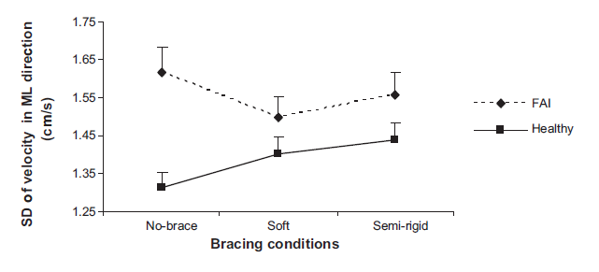
5. ábra. A különböző bokaortézisek hatása a test mediolaterális kilengéseinek sebességére.
2. táblázat. t-test adatai 30°/s és 120°/s összehasonlítására jobb lábon
T-test for Dependent Samples | Mean | Std.Dv. | N | Diff. | Std.Dv. Diff. | t | df | p
H/Q ratio 30°/s (J) | 71,571 | 14,91 | 19 | 0,46 | 11,14 | 0,18 | 18 | 0,85
H/Q ratio 120°/s (J) | 71,113 | 11,39

Slide 25
Tudományos cikk felépítése
Abstract
Keywords – gyakran erre érdemes keresni
Introduction
Methods
Results
Discussion
Conclusion
References

Slide 26
A tudományos probléma megoldásának és a szakdolgozatírásnak a lépései
1a. Probléma kiválasztása, megfogalmazása
1b. Az irodalom áttekintése
2. A hipotézis megfogalmazása
3. Mérés tervezés, adatgyűjtés - mérés
4. Az adatok feldolgozása (statisztika)
5. Az eredmények leírása, értelmezése, magyarázata (interpretációja)
A sorrend nem egyértelmű, gyakran a kutatás során a lépések más sorrendben követik egymást, illetve a kutatók korábbi lépéseket módosítanak a későbbiek ismeretében

Slide 27
HOGYAN KELL SZAKDOLGOZATOT/DIPLOMAMUNKÁT ÍRNI
?

Slide 28
A szakdolgozat írása csak az utolsó fázisa egy tudományos kutatásnak!
Természetesen a kutatás kivitelezésével párhuzamosan történik-történhet a szakdolgozat fejezeteinek írása

Slide 29
Az első lépés
Kell egy téma! Kell egy vizsgálandó probléma!
Honnan lesz téma?
A tanszékek szoktak szakdolgozati témákat hirdetni, vagy meg lehet keresni az oktatókat
Témát a hallgató is hozhat, de keresnie kell hozzá témavezetőt

Slide 30
A témaválasztás általános szempontjai
Feldolgozhatóság
Idő
Eszközök
Erőforrások
Összetettség
Ha túl összetett soha nem lesz kész
Ha nem elég összetett senki sem érdekel
Személyes érdeklődés
Elméleti tudományos érték
Gyakorlati haszon

Slide 31
Mi határozhatja még meg a témaválasztást
Mikro- vagy makroközösségi igény
Egyéni és/vagy szakmai haszon (Irni kell szakdolgozatot!)
Talál-e hozzá megfelelő témavezetőt?
Született-e hasonló témában szakdolgozat?
A gyakorlati megvalósíthatóság szempontjából a legfontosabb:
kidolgozható-e a téma
Rendelkezésre áll-e megfelelő mérési eszköz?
Vannak-e megfelelő vizsgálati személyek?
Belefér-e az időbe?
Anyagi szempontból vállalható-e?

Slide 32
A szakirodalom áttekintése, ismeretszerzési módszerek
Források:
A téma szakértői (pl. témavezető)
Adatbázisok (érdemes címszavakra, kulcsszavakra keresni)
Science direct
PubMed
SportsDiscus
Elsevier
Google keresők
Könyvtár: szakkönyvek, cikkek
A hasznosnak talált cikkek irodalomjegyzéke

Slide 33
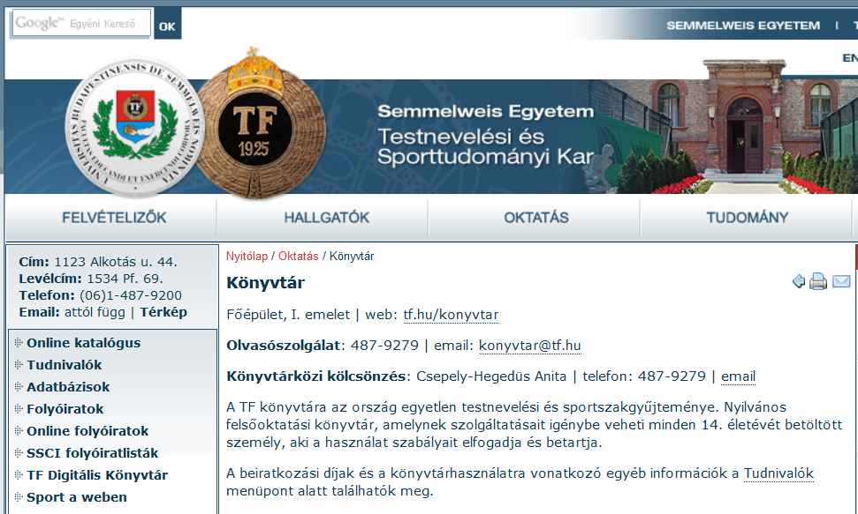

Slide 34
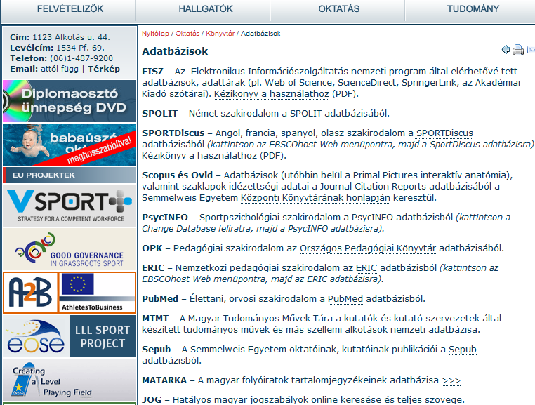

Slide 35
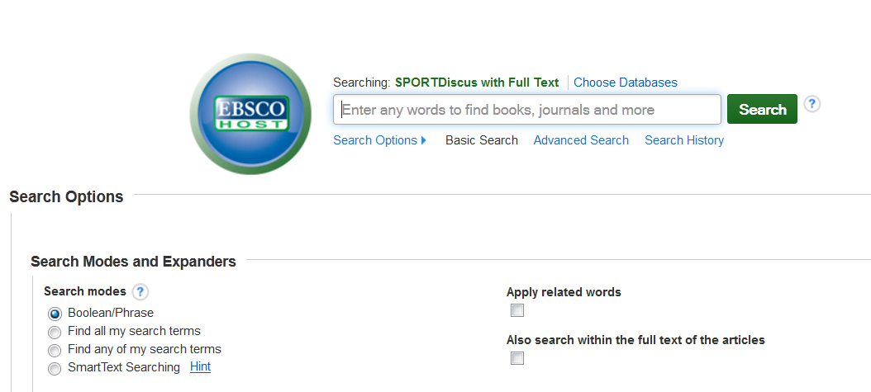
SPORTdiscus

Slide 36
példa
Hogyan keressünk szakirodalmat a Pubmed-ben?

Slide 37
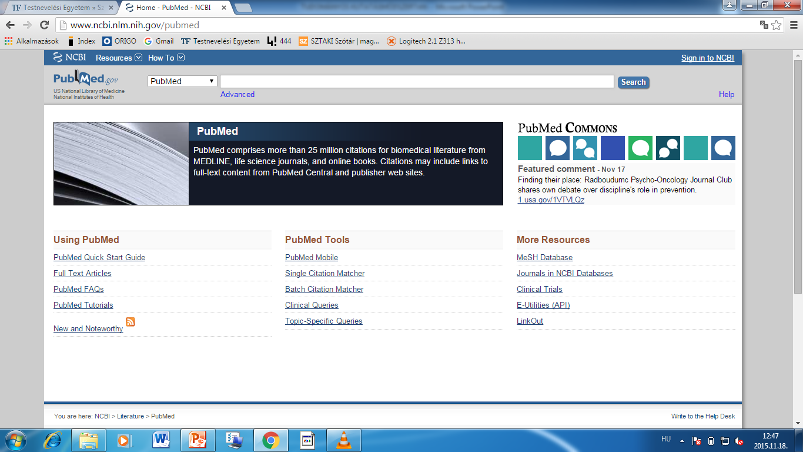
Pubmed
(http://www.ncbi.nlm.nih.gov/pubmed/)

Slide 38
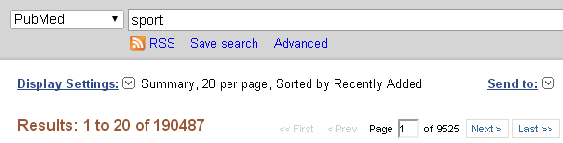
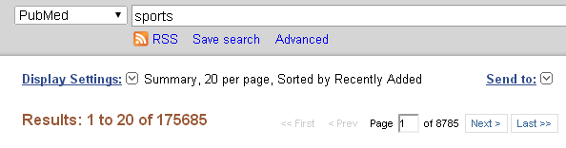
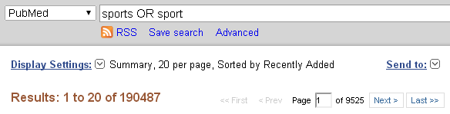
Keresési algebra
(AND, OR, NOT)

Slide 39
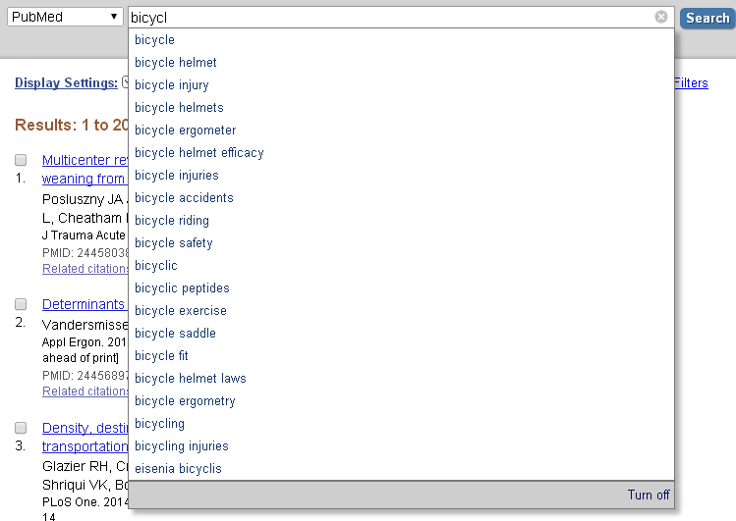
Címszójavaslatok

Slide 40
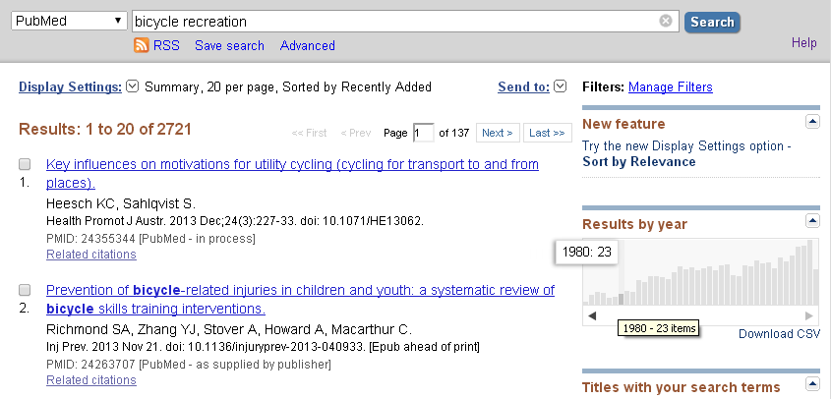
A publikációk évenkénti eloszlása

Slide 41
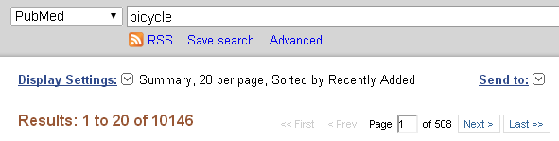
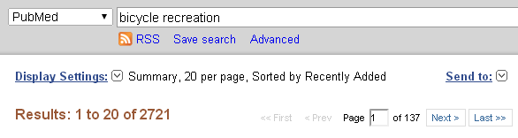
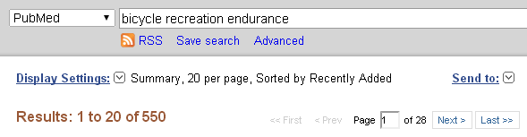
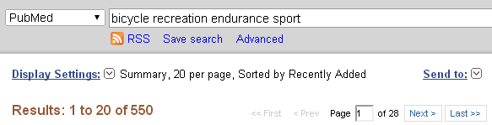
Témaszűkítés (kulcsszavak)

Slide 42
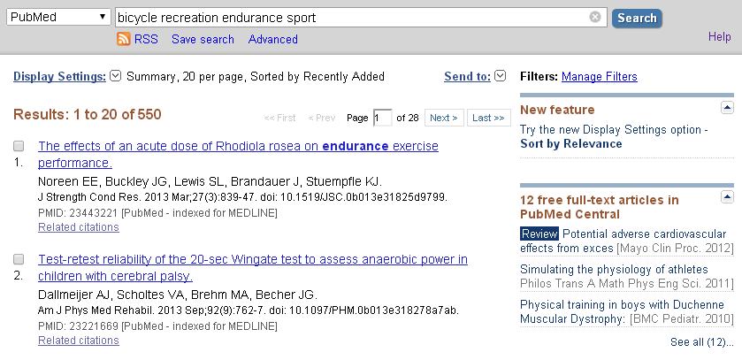
Szabad (nyílt) hozzáférésű publikációk

Slide 43
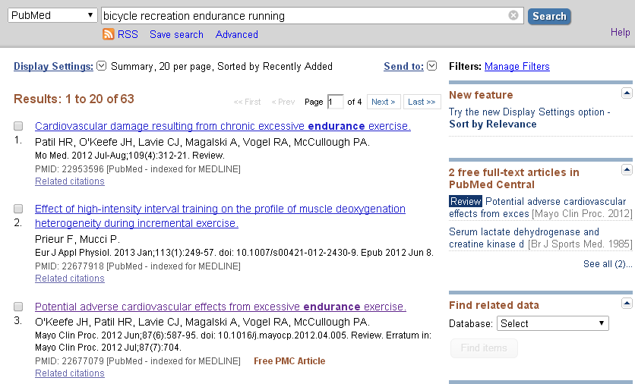
További szűkítés és kiválasztás

Slide 44
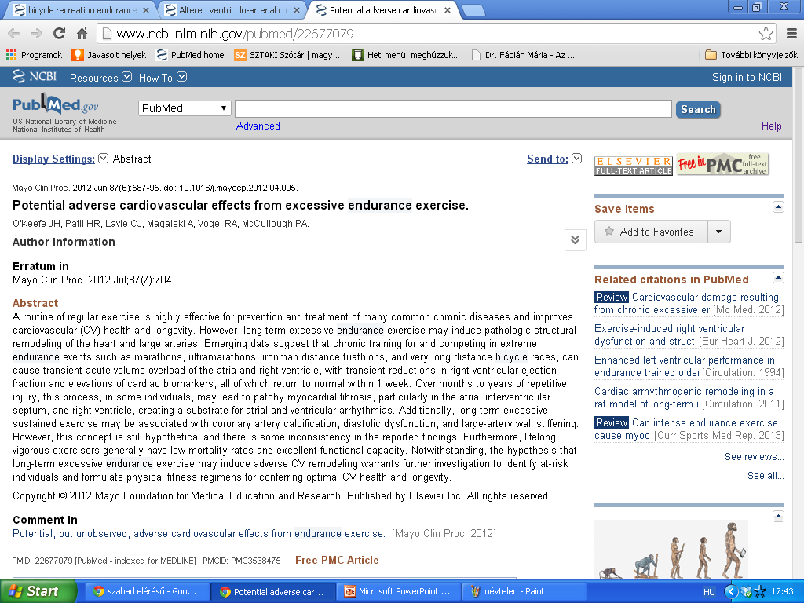
Kiválasztás, azonosítás (http://www.ncbi.nlm.nih.gov/pubmed/22677079

Slide 45
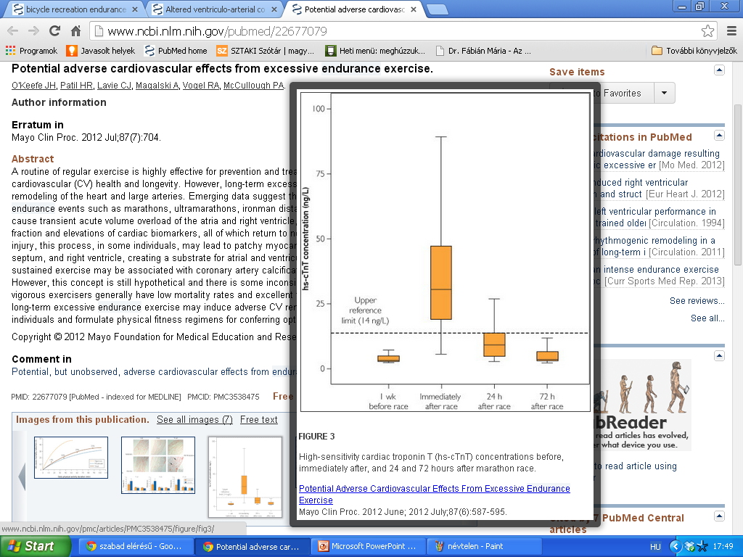
A publikáció ábráinak áttekintése

Slide 46
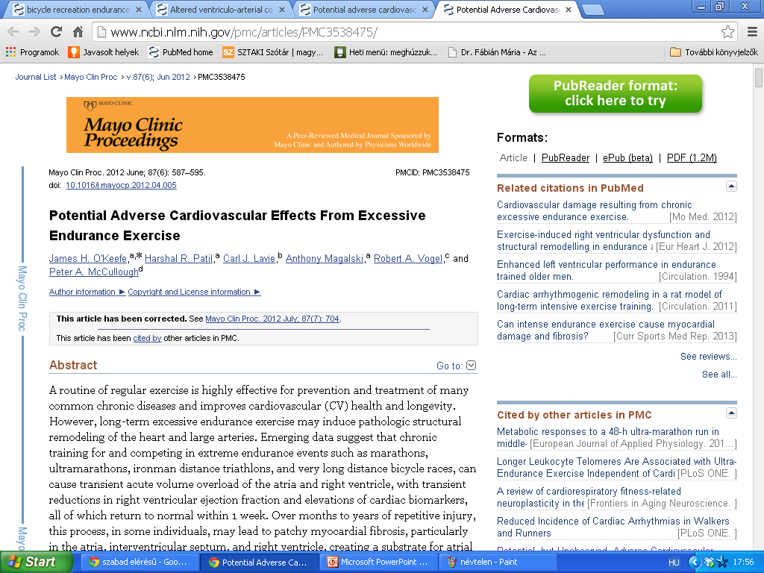
Szabad hozzáférés a teljes publikációhoz

Slide 47
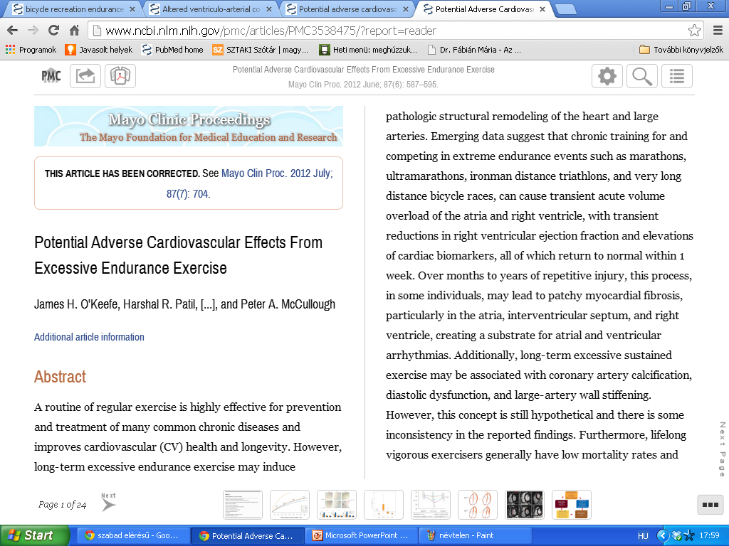
Pubmed reader (e-olvasó, tablet) formátum

Slide 48
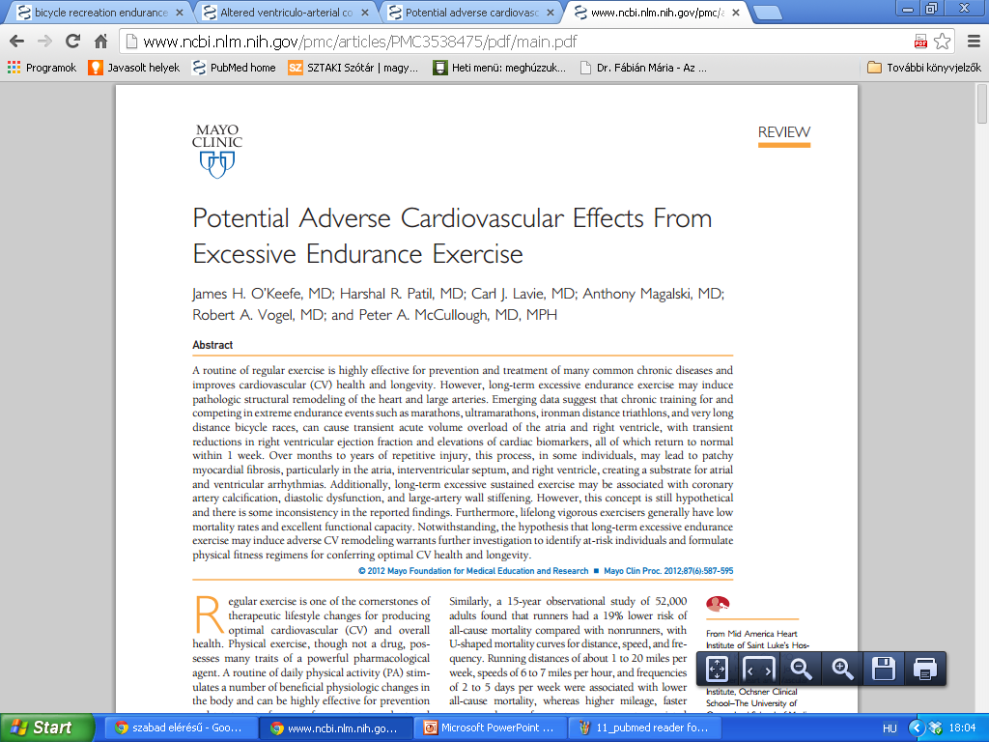
Pdf formatum

Slide 49
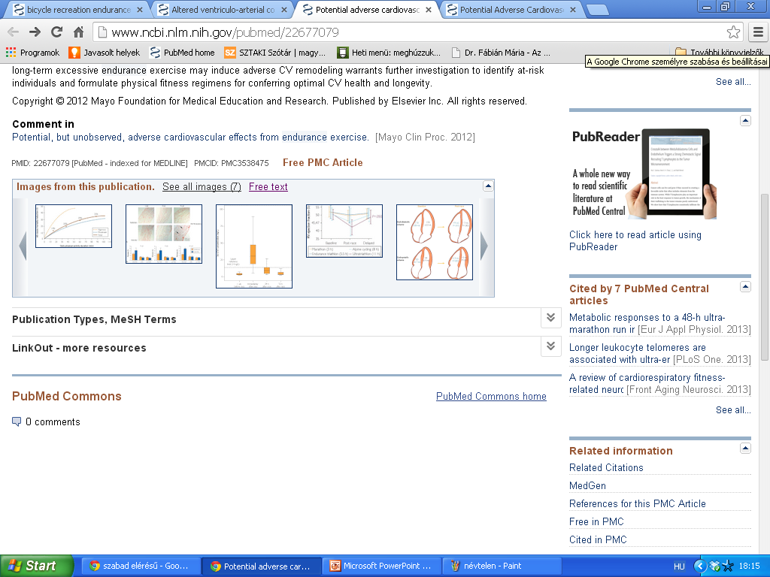
Nyílt idézettség

Slide 50
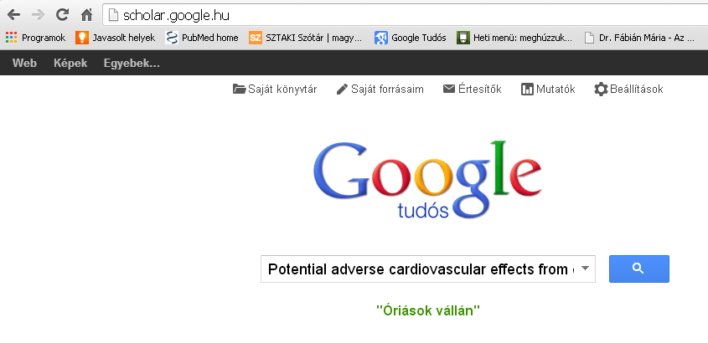
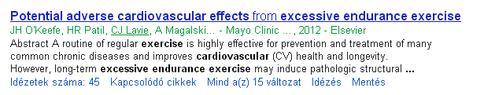
Összes idézettség

Slide 51
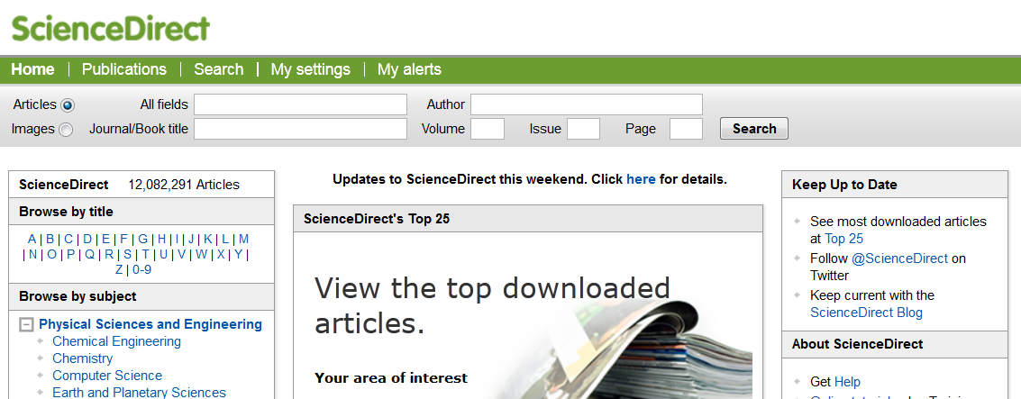
Science direct
2015.02.26 Osztlan

Slide 52
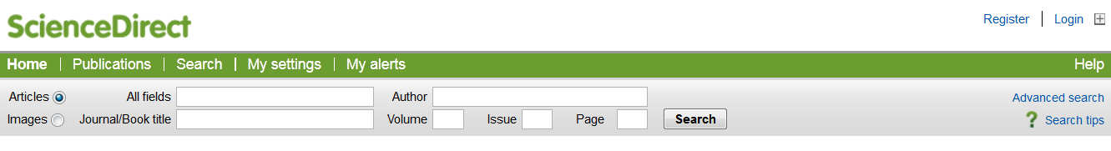
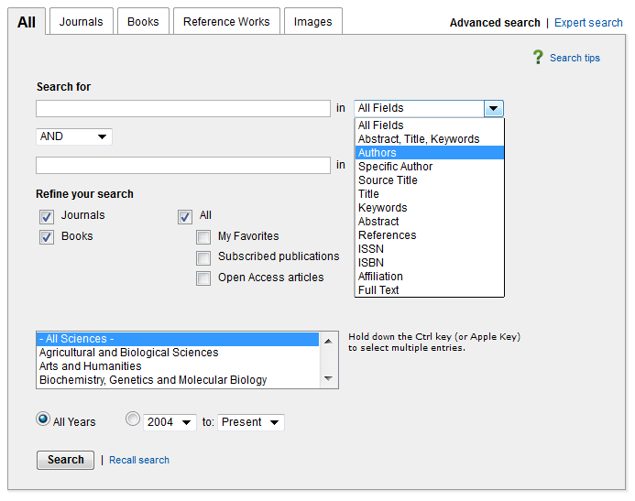
Advanced search – részletes kereső

Slide 53
Hogyan keressünk, tanulmányozzuk az irodalmat?
1. Írjuk le amit a problémáról eddig tudunk
2. Keressünk kulcsszavak alapján szakirodalmat
Elsődleges források
Cikkek - Szakkönyvek
Összefoglalások (abstract-ok)
Bibliográfiák
Könyvtári inf. rendszerek
Számítógépes források
Enciklopédiák
Tudományos áttekintések (reviews)
A téma meghatározó szerzőire is érdemes rákeresni
3. A lényeges irodalom elolvasása és jegyzetek készítése
4. Az „Irodalmi áttekintés” megírása
Természetesen ahogy bővül az ismeretünk a témáról, például a kísérletek elvégzése közben az irodalmi áttekintést is érdemes folyamatosan változtatni, bővíteni

Slide 54
Mit érdemes kijegyzetelni a szakirodalom tanulmányozása közben
A probléma (MIT)
A vizsgálati (kísérleti) személyek, jellemzésük (KIKET)
Az adatfelvétel folyamata (HOGYAN)
Milyen változókat mértek? (HOGYAN 2)
Az alkalmazott kezelés (kísérlet esetén) (HOGYAN 3)
Statisztikai jellemzők és analízisek
Megszerzett ismeretek eredmények
Megválaszolásra váró kérdések (új problémák)
A vizsgálat korlátai - limitációi

Slide 55
2. A hipotézis megfogalmazása

Slide 56
A hipotézis vagy feltételezés
Két típusát szokták megkülönböztetni:
1. KUTATÁSI (Hr)
A kutatás várható eredményének megfogalmazása.
(melyet általában a sokaságról tételezünk fel)
2. STATISZTIKAI (tesztelendő, H₀)
A csoportok vagy változók viszonyáról megfogalmazott állítás, melyet az adott sokaságból vett minta adatai alapján számítunk.
A statisztikai hipotézis(ek) a kutatási hipotézis konkretizálása változókra, így numerikusan, statisztikai módszerekkel tesztelhető, a kutatási hipotézisről lehet a stat. hip. alapján döntést hozni

Slide 57
A jó hipotézis
jelöljön egyértelmű kapcsolatot
egyértelműen igazolható/elvethető legyen (általában kijelentő mondat!)
fogalmazzuk meg a legegyszerűbben és legtömörebben
a kutatás céljának megfelelően kialakított kutatási hipotézisről a statisztikai hipotézisek alapján tudjunk állást foglalni

Slide 58
Statisztikai hipotézisek fajtái
Ho – nullhipotézis: azt feltételezzük, hogy
a csoportok között nincs eltérés
a változók között nincs kapcsolat
Ha – alternatív hipotézis (vagy ellenhipotézis): a nullhipotézis ellentettje
Egyszerre a nullhipotézis és az alternatív hipotézis közül csak az egyik következik be

Slide 59
Vizsgálható-e „minden” kérdés egyszerre?
NEM (nyilván)
A kutatónak le kell szűkítenie a vizsgálat során megválaszolandó kérdéseket. Emiatt lesznek a vizsgálatnak:
Limitációi
Delimitációi

Slide 60
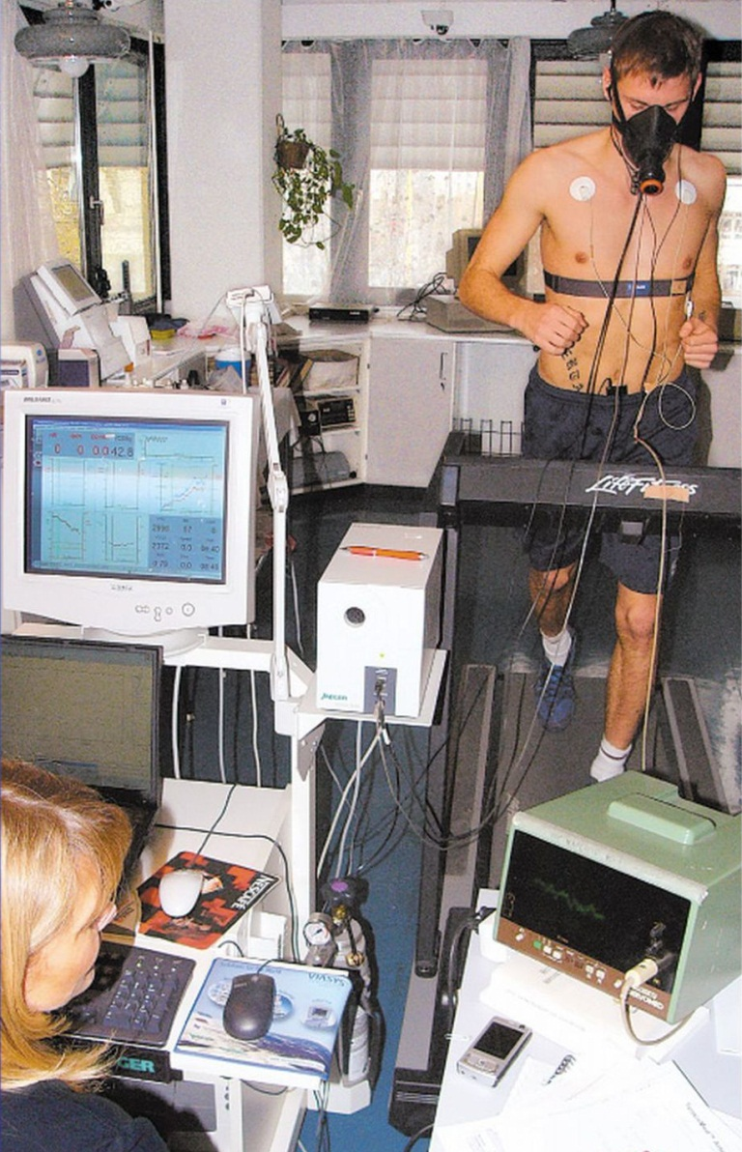
3. Mérés tervezés, adatgyűjtés - mérés

Slide 61
Kvantitatív kutatás
A kutatás kvantitatív, ha számokban, mennyiségekben kifejeződő információ alapján döntünk a hipotézisről.
pl: milyen magasra ugrott a vizsgálati személy, milyen messze ugrott, milyen gyorsan futott
Ekkor az adatelemzés, a statisztika szolgáltat módszertani alapot a kutatás végrehajtására, illetve a statisztikai vizsgálat eredménye alapján döntünk a hipotézisekről.

Slide 62
Kvalitatív kutatás
A kvalitatív kutatások megkülönböztetését az indokolja, hogy a valós világban megfigyelhető tények jelentős része nem mennyiségi, számokban kifejeződő formában jelentkezik, illetve, nem szükségszerű a kutatáshoz tartozó minden tényt számokban kifejezni.
A valós eseményeket, illetve a valóságot kifejező adatok megfogalmazódhatnak szavak, képek, benyomások, gesztusok vagy hangok formájában is.
Így a kvalitatív kutatások a minőség, a jelentés és a tartalom összefüggéseire koncentrálnak.
pl: esettanulmány, (tartalmi elemzés, történeti leírás)

Slide 63
Hogyan tervezzük meg a kísérletet?
Cél: az eredmények alapján a lehető legnagyobb biztonsággal tudjunk a kutatási hipotézisről dönteni!
(honnan tudjuk előre, hogy mik lesznek az eredmények?)

Slide 64
Belső validitás (érvényesség): A kapott eredmény milyen mértékben a beavatkozás hatására következett be?
Külső validitás: Mennyire általánosítható a kapott eredmény
Cél a vizsgálat megtervezése során: a belső és a külső validitás maximalizálása

Slide 65
Populáció - minta
Populáció: Egy adott tulajdonsággal rendelkező egyedek halmaza - azon egyedek összessége, akikre vonatkozóan következtetéseket akarunk megfogalmazni.
Minta: A populációnak az a sokasága, amelyre a kutatás kiterjed
Populáció
Minta

Slide 66
Mi a statisztika?
A statisztika a minta változóinak matematikai vizsgálata alapján becslést ad a populáció tulajdonságaira

Slide 67
Minta kiválasztásának módja, hogyan válasszuk ki a vizsgálandó mintát?
Általános cél: a minta a vizsgálandó populáció szempontjából legyen reprezentatív.
Mintavételi módok:
Egyszerű véletlen kiválasztás
minden egyes elemnek egyforma az esélye arra, hogy a mintába kerülhessen
Rétegezett kiválasztás
olyan esetekben alkalmazható, amikor az alapsokaság összetétele a legfontosabb ismérvek szempontjából ismert, az alapsokaságot több csoportra bontják oly módon, hogy az adott ismérv szempontjából egy-egy csoportba egynemű elemek kerüljenek. A következő lépésben az egyes csoportokon belül egyszerű véletlen kiválasztást hajtanak végre.
Lépcsőzetes, csoportos kiválasztás
elsődleges és másodlagos mintavételi egységere bontva történik, pl. területi majd szakma
Nem véletlen kiválasztáson alapuló módszerek
kvótakiválasztás
A kérdezőbiztos feladata megtalálni a különböző ismérvkombinációknak megfelelő személyeket.
A leggyakoribb ismérvkombinációk a lakosság főbb demográfiai jellemzőin alapulnak
koncentrált mintavétel
csak néhány, a sokaság szempontjából legjellemzőbb és leggyakrabban előforduló típust vizsgálnak

Slide 68
A teljeskörű kutatás
Teljeskörű kutatást akkor végzünk, ha az a populáció minden tagját érinti.
Ebben az esetben az alapsokaságot pontosan meg kell határozni/leírni
pl.: népszámlálás, népszavazás

Slide 69
A mérés elmélete
Mennyiségi megállapítást teszünk az előre meghatározott és általánosan elfogadott „etalonnal” való összehasonlítás alapján
Pl. összemérjük a távolugró ugrását a mérőszalag beosztásaival
A mérés pl. egy fizikai vagy kémiai mennyiség nagyságának megadása a választott mértékegységben kifejezett számértékével együtt
Emiatt a szakdolgozatban a mért eredmények mellé a mértékegységet is MINDIG fel kell tüntetni. Grafikon esetén is!

Slide 70
A mérés lépései
1. A cél megfogalmazása – Mit akarunk megtudni a méréssel?
2. Az előzetes ismeretek összegyűjtése
Mások milyen változókat mértek?
Mások milyen módszerrel mértek?
Mások milyen eredményre jutottak?
3. A mérési eljárás megtervezése
Kiket mérünk?
Mivel, milyen mérőeszközzel?
Hogyan, milyen protokol szerint?
Amennyiben szükséges korrekciók, módosítások tehetők az eljárásban
4. Műszerek beállítása, ellenőrzés
5. A mérés megvalósítása
6. Kiértékelés
Érdemes egy próbamérést, egy Pilot-ot csinálni a végleges mérés előtt

Slide 71
A mérési folyamat elemei
Ezeket a szakdolgozat anyag és módszer fejezetében részletesen le kell írni
1. Mérendő objektum
a mérést magában foglaló feladat (pl. vizsgálat, kísérlet, modellezés) tárgya, melyről információt (adatot) gyűjtünk; általában a mérési személyek. A vizsgálati személyek csoportját alapstatisztikai mutatókkal jellemezni kell. (Elemszám, Nem, Kor, TM, TT, Sportág, stb…)
2. Mérési eszköz és eljárás
az információt hordozó jel gyűjtésére szolgáló mérőeszköz - A gyártót, típust (gyártási számot, gyártás évét) fel kell tüntetni – és a mérési protokoll.
3. Mérési eredmény
Mérőszám és mértékegység. A szakdolgozat korlátolt terjedelme miatt gyakran szelektálni kell a mért eredmények között.

Slide 72
Mérési hibák
EREDETÜK SZERINT
Műszerhibák. Ha egy fizikai mennyiség ismert értékét egy műszerrel megmérjük, akkor ez az érték általában különbözik az ismert értéktől. A mérőműszer hibája a két érték különbsége.
Mérési módszer hibája. A mérési eredmény megállapításához szükséges fizikai mennyiségek érzékelését és a kapcsolódó számítási eljárásokat terhelő azon hibák összessége, amelyek a választott mérési módszerből következnek.
A mérendő mennyiség okozta hibák. Azok a hibák, amelyeknek oka, a hogy a mérendő mennyiség vagy az azt hordozó tárgy geometriai vagy egyéb jellemzői nem elég határozottak.
Személyi hibák. A mérést végző személy fizikai és szellemi képességei, pillanatnyi figyelmetlensége vagy fáradtsága következtében keletkező különböző hibák.
Kezdeti beállítási hibák. A mérőműszer nem megfelelő beállításából fakadnak.
Becslési hiba. Az egyéni becslési képesség különböző volta miatt egyes észlelők ugyanazon index- és skálahelyzet esetén bizonyos tört részt a becsléskor előnyben részesítenek.
Környezeti hibák. A mérés környezetének a mérési eredményt befolyásoló egyes jellemzői által okozott hibák (pl. környezeti hőmérséklet, légnedvesség, légnyomás, elektromos és mágneses tér stb.).

Slide 73
JELLEGÜK SZERINT
Rendszeres (szisztematikus) hibák. A mért értéket terhelő hibák egy részének természete és jellege ismeretes. A hiba nagysága és előjele a mérés folyamán állandó és meghatározható. Ezek vagy állandók, vagy meghatározott törvény szerint ismétlődnek és változnak.
Korrekció: A rendszeres hiba ellenkező előjellel figyelembevett értéke.
Véletlen hibák. A hibák előfordulása nem törvényszerű, jellegük gyakran ismeretlen, nagyságuk pedig az egyes méréseknél nem vehető figyelembe. Többszöri mérés esetén azonban a helyes eredmény megközelíthető.
Durva hibák. Erős környezeti hatás vagy személyi tévedés következtében fellépő hiba, amely a mért értéket nagymértékben megváltoztatja.
Bármilyen jól és alapos körültekintéssel is végezzük el a mérést, a mérési eredmény nem pontos. A mérésnek hibája van. Ez a mért érték (x1 ) és a helyes érték ( x ) különbsége. A mérési hiba (Hi ):
Hi = x1 - x

Slide 74
Adatok osztályozása

Slide 75
A változók típusai
változók
független
(aktív)
a kutató adja meg, módosítja,
ennek hatását
vizsgáljuk (ok)
függő
(passzív)
a független v.
hatására módosul,
attól függ
Pl: a bevitt energia (kalória) mennyiben befolyásolja a leadott teljesítményt?
A bevitt kalória a független változó
A leadott teljesítmény a függő változó
Vagyis ha a független változó nagyságát a kísérlet vezetője megváltoztatja, a függő változó is megváltozik, ugyanis „függ” a másik változótól

Slide 76
Fekete doboz modell
Független
Függő

Slide 77
Fekete doboz modell
Független
Függő
Lehet-e e többi független változót állandónak tartani, ha csak egy f.len változót változtatunk?
Csak egy független változó befolyásolja a vizsgálni kívánt függő változót?

Slide 78
Hogyan ellenőrizhető, hogy csak a kutató által megváltoztatott független változó eredményezi a függő változóban az eltérést
BEHATÁS ELŐTT
BEHATÁS UTÁN
F.len változók
1 mintás t
VIZSGÁLATI
VIZSGÁLATI
Behatás
2 mintás t
2 mintás t
1 mintás t
KONTROLL
KONTROLL
Placebo
Ha több, eltérő dózist alkalmazunk, több vizsgálati csoport is alkalmazható

Slide 79
Méréssel szemben támasztott kritériumok
Érvényesség (validitás) Megbízhatóság (reliabilitás) Tárgyilagosság (objektivitás)
Megismételhetőség
Érvényesség
Az eljárással valóban azt a tulajdonságot, képességet mérjük, amire való, amire kidolgozták
Megbízhatóság
Adott időintervallumon belül megismételt tesztvételek-nél a teszt eredményei nem változnak
azonos feltételek, azonos „állapot” azonos eredmény
Igazolása (bizonyítása): teszt – reteszt módszer
Tárgyilagosság
A teszt eredménye független az értékelő személyétől
jellemzése: két vagy több értékelő által mért eredmény közötti korreláció

Slide 80
Adatgyűjtés
1 alkalom
keresztmetszeti (transzverzális) vizsgálat
információ az objektum állapotáról, egy vagy több tulajdonságáról: állapotdiagnosztika
Például ilyen az egyszeri közvéleménykutatás
Több csoport esetén a csoportok egyszeri összehasonlítása
Több alkalom
hosszmetszeti (longitudinális) vizsgálat
Ugyanazokat, ugyanazokkal az eljárásokkal
Változás, fejlődés kimutatására

Slide 81
A kísérletek típusai szerkezetük szerint
EGYCSOPORTOS (ÖNKONTROLLOS)
  egy független változó módosítása, egy csoportban
  kevésbé megbízható, nehéz az eredmények ellenőrzése
KÉTCSOPORTOS (KONTROLLCSOPORTOS)
  a függő változók hatását két csoport eredményeinek egybevetésével vizsgáljuk meg
  kísérleti csoport/kontrollcsoport
  megbízható módszer, ha a csoportok homogének

Slide 82
Mérőeszköz
Kérdés: az eszköz azt a paramétert méri, amire szükségünk van (érvényesség)?
A mérés előtt szükséges:
Előzetes próba (pilot)
Eszköz előzetes kalibrálása
Vizsgálat előtt ellenőrzés
Kinyert adatok vizsgálata, adatok megfelelőek, kiértékelhetőek-e
A mérőeszköz használatát el kell sajátítani!

Slide 83
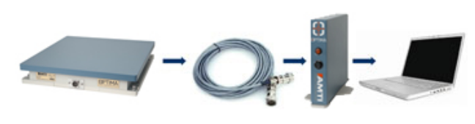
Példa: Számítógépes mérőrendszer
E
R
E
D
M
É
NY
mérendő obj.
A mérőrendszer elemei ebben az esetben:
Erőplató-Kábel-Interface-Számítógép
+ megfelelő szoftver

Slide 84
Pilot
Előzetes vizsgálat, mellyel tesztelhető:
Vizsgálati eljárás
Vizsgálati eszköz
Kiértékelés
Pilot általában kis elemszámú, kis költségigényű
Cél: a mérési eljárás hibáinak kiküszöbölése, eljárás validitásának ellenőrzése, optimális beállítások meghatározása

Slide 85
Vizsgálat megkezdésekor: szóbeli magyarázat
Kivitelezés
Mérés célja
Mérés lefolyása, időtartama (több alkalom)
Terhelés mértéke
Mérés veszélyei!!!
Kiértékelt eredmények megtekinthetők, mikor?

Slide 86
Vizsgálatvezető szerepe
Szervezés
Kivitelezés megfelelő
Kapcsolat a vsz.-el
Biztonság – minimális kockázat
Nyers adatok megfelelő rögzítése
Felelősség!

Slide 87
Vizsgálati személy
Írásbeli nyilatkozat – a kísérlet előtt!
Instrukciót megkapta a vizsgálat lefolyásáról
Ismeri a vizsgálat veszélyeit
Saját akaratából vesz részt (gyerekeknél szülői engedély)
Engedélyezi-Nem engedélyezi a vizsgálat eredményeinek felhasználását, közzétételét
2016.10.11 HK

Slide 88
Longitudinális vizsgálat
Azonos mérőeszköz, beállítások
Azonos helyszín
Azonos napszak
Azonos külső paraméterek (hőmérséklet, stb.)
Azonos vizsg.szt.- érintő paraméterek (pl cipő u.a.)

Slide 89
A tesztek leírása, jellemzése
Mit mérünk a teszttel?
Milyen populációnak a legmegfelelőbb?
Eszközök
Végrehajtás leírása
Előnyök
Hátrányok
Kiértékelés
Normatív adatok

Slide 90
Mérési jegyzőkönyv
Mit tartalmazzon a mérési jegyzőkönyv?
Vizsgálati személy
Vizsgálatvezető
Vizsgálat helyszíne
Vizsgálat dátuma
Mérési eljárás
Mérési eszköz
Megjegyzések
ADATOK
  adatokat mindig el kell külön menteni! Hozzáférési útvonal!

Slide 91
Adatok regisztrálása
Digitálisan vagy kézzel
Real time, vagy a mérés után
megfelelően identifikált filenevek, elérési útvonalak
mértékegységek
A nyers adatokkal körültekintően kell bánni. Amennyiben megsérülnek, megsemmisülnek, a mérés általában már nem rekonstruálható!

Slide 92
Kérdőív - kikérdezés
Kérdőívet használunk, ha kérdések segítségével gyűjtünk az információkat
Fajtái:
szóbeli kikérdezés: alapmódszere az interjú
írásbeli kikérdezés: alapmódszere a kérdőív

Slide 93
Kérdőív
a kikérdezés független a kérdező személyétől – az interjúval összehasonlítva
gyors, nagy minta esetén is alkalmazható módszer
figyelembe kell venni, hogy a kikérdezett nem feltétlenül ad igaz választ, emiatt érdemes kontrollkérdéseket betenni
nyílt kérdések esetében: megfelelő kategóriák kellenek a kiértékeléshez majd gyakoriság meghatározása
Zárt kérdések esetén a skálák legyenek egyértelműek (érdemes a skálákat nem változtatni a kérdőíven belül)

Slide 94
A kérdőíves vizsgálat fázisai
a gyűjtendő információk körének meghatározása
az első változat elkészítése
ennek kipróbálása - pilot
a kérdések felülvizsgálata (a kérdőív legyen érthető, célratörő, elegendő, optimális hosszúságú és sorrendű, kiértékelhető)
a végleges kérdőív megszerkesztése
adatfelvétel
feldolgozás

Slide 95
Kérdéstípusok funkció szerint
fő kérdések
közvetlenül a témára, a problémára vonatkoznak
kiegészítő kérdések
az információszerzés biztonságát szavatolják
demográfiai
bemelegítő
kontroll
levezető

Slide 96
Kérdéstípusok
nyílt
a válaszadó nincs korlátozva, bármilyen válasz lehetséges
a kiértékelés nehezebb lehet, mint a zárt kérdéseknél
zárt
megadott válaszlehetőségek
kettő-többszörös
(alternatív/több válasz)
feleletválasztás, rangsorolás, stb.
Kevert, félig zárt: A, B, C, egyéb…

Slide 97
Értékelési skálák
Értékelési skálák (intenzitáskérdések):
grafikus: a válaszadó véleményét a skálán elhelyezett jellel fejezi ki
Mennyire lényeges, hogy az adott tantárgy oktatója szimpatikus legyen az Ön számára?
nagyon fontos egyáltalán nem fontos
+2 +1 0 -1 -2

Slide 98
Értékelési skálák
numerikus skála: a válaszadó számmal értékel
Kérjük jelölje, hogy a képzés során milyennek ítélte
(1=elégtelen 2=kielégítő 3=közepes 4=jó 5=kiváló)
az oktató felkészültségét 1 2 3 4 5
a tanterem felszereltségét 1 2 3 4 5

Slide 99
Értékelési skálák
deskriptív skála
Jellemezze ügyfélszolgálati irodánk tevékenységét!
 | Mindig | Gyakran | Néha | Sohasem
Panaszaimat kivizsgálják
Ügyeimet telefonon is el tudom intézni

Slide 100
A kikérdezés - Interjú
a kérdéseket egyértelműen fogalmazzuk meg
hagyjunk elég helyet és időt a válaszadásra
nyílt és zárt kérdéseket is használjunk
a kérdéssort a kutatás hipotézisei alapján állítsuk össze
írásbeli kikérdezésnél (személyes kapcsolat hiánya esetén) fontos lehet a bevezetés

Slide 101
A Tudományos vizsgálat etikai kérdései

Slide 102
Etikai kérdések
A vizsgálati személyt érintő etikai kérdések
1. Az önkéntes részvétel és egyéni szabadságjogok tisztelete
2. Az anonimitás megtartásának joga
3. Az adatok hozzáférhetőségének meghatározásához kapcsolódó jog
4. A vizsgálattal kapcsolatos tájékoztatáshoz kapcsolódó jog

Slide 103
Etikai kérdések
A kutatást kivitelezőt érintő etikai kérdések
Kutatási adatok meghamisítása
Kutatási adatok kreálása
Kedvezőtlen (nem mérési hiba) eredmények eltitkolása
Plágium (ezt ma már szoftverrel ellenőrzik)
Nem megfelelő adatfelvételi módszerek alkalmazása
A társszerzők, társkutatók jogainak tiszteletben tartása
A vizsgálatban részt nem vevő személyek társszerzőként történő feltüntetése

Slide 104
Etikai kérdések
Egyéb általános kérdések
A kutatásban résztvevők kockázatát minimumra csökkenteni.
A kutatásban való részvétel előnyei haladják meg a hátrányokat.
A résztvevőket tájékoztatni kell a jogaikról, a vizsgálat veszélyeiről
A szervezet etikai bizottságának engedélye szükséges
Invazív eljárás kérdése

Slide 105
Helsinki deklaráció a humán vizsgálatokról
módosítva utoljára a WMA 55. közgyűlésén Szöulban 2008 októberében.
A kutató kötelessége, hogy a kutatás alanyaként szereplő személyek:
1. életét
2. egészségét
3. önrendelkezési jogát
4. magánélethez fűződő jogát (privacy) 5. személyes adatait és
6. emberi méltóságát oltalmazza.

Slide 106
Az embereken történő orvosi kutatásokban elsőbbséget kell biztosítani
a kutatás alanyaként részvevő személyek egészségének és érdekének mind a tudomány, mind a társadalom érdekei fölött.
A kutató kötelessége, hogy a kutatásról teljes felvilágosítást nyújtson a vizsgálati alanyoknak

Slide 107
A felelősséget soha nem lehet a kutatás alanyaira hárítani!
A kutatást azonnal fel kell függeszteni, ha a kutatás alanyaira háruló tényleges kockázat meghaladja a kedvező hatás mértékét, vagy ha már meggyőző bizonyítékok állnak rendelkezésre a kutatás pozitív és kedvező eredményéről!

Slide 108
Kutatásban kutatási alanyként csak és kizárólag önkéntes alapon lehet részt venni! Előfordulhat ugyan, hogy egy alany részvételével kapcsolatban konzultálni szükséges a családtagokkal, vagy a tágabb közösség tagjaival, a kutatásban csak akkor vehet részt valaki, ha azt szabad elhatározásából teszi, vizsgálati alanyt a vizsgálatban történő részvételre kényszeríteni tilos!

Slide 109
Minden intézkedést meg kell tenni annak érdekében, hogy az alanyok magánélethez való jogát tiszteletben tartsák, személyes adatait, a felvilágosításának bizalmas voltát megőrizzék és a kutatás testi, szellemi épségét érintő kihatásait minimalizálják.

Slide 110
A kutatóknak meg kell szerezniük az érintettek hozzájárulását az adatok gyűjtéséhez, elemzéséhez, tárolásához és többszöri felhasználásához!

Slide 111
A kutatás eredményeinek közlésében a kutató kötelezettsége az eredmények pontos adatainak feltüntetése. Eredményei akár pozitívak, akár negatívak, közlendők!

Slide 112
A kutatás valamennyi alanyát fel kell világosítani a kutatás céljairól, módszereiről, a kutatás anyagi forrásairól, a kutatás feltételezhető eredményének tudományos hasznáról és a kutatás előrelátható kockázatairól, valamint a résztvevő alanyok által elszenvedendő lehetséges kellemetlenségekről. A kutatás alanyaival tudatni kell, hogy bármikor jogukban áll a részvételtől elállni, a beleegyező nyilatkozatot visszavonni minden következmény nélkül. Miután a kutatás felelőse meggyőződött arról, hogy az alany teljesen megértette a felvilágosítást, megkéri, hogy adja írásban a szabad akaratából történő beleegyezését.

Slide 113
Tudományos kutatásba beleegyező nyilatkozat minta

Slide 114
Tudományos kutatásban vizsgálati személyként történő részvételhez beleegyező nyilatkozat
Kutatási program, vizsgálat neve, azonosítója…………
Vizsgálatvezető neve……………….
Vizsgálat célja………………………
Alulírott …………………………. (vizsgálati személy) kijelentem, hogy a vizsgálat megkezdése előtt a vizsgálatvezető informált a vizsgálat céljáról, a vizsgálat időtartamáról, szerepemről a vizsgálatban, a vizsgálat veszélyeiről. A vizsgálattal kapcsolatos kérdéseimre a vizsgálat megkezdése előtt a vizsgálatvezető válaszolt.
Elfogadom a vizsgálattal kapcsolatos kellemetlenségeket és tisztában vagyok a vizsgálat veszélyeivel. A vizsgálatra önként, saját akaratomból jelentkeztem. Elfogadom, hogy a vizsgálat eredményei kutatási célokra felhasználásra kerülnek. Hozzájárulok az eredmények felhasználásához, a nevem említése nélkül tudományos folyóiratokban, konferenciákon történő megjelentetéséhez. Elfogadom, hogy a vizsgálatban történő részvételemért nem részesülök anyagi ellenszolgáltatásban, anyagi igényeket a vizsgálat után sem támasztok sem a vizsgálatvezetővel, sem az intézménnyel szemben.
Amennyiben a vizsgálat során, vagy utólag a vizsgálat hatására sérülés következne be, nem támasztok sem anyagi, sem másfajta követelést sem a vizsgálatvezetővel, sem az intézménnyel szemben.
A vizsgálatban történő részvételtől saját akaratomból bármikor (a vizsgálat közben is) visszaléphetek. Tudomásul veszem, hogy amennyiben a vizsgálatot saját akaratomból megszakítom, személyemet emiatt semmilyen hátrány nem éri.
Dátum…………………………
Vizsgálatvezető……………….. Vizsgálati személy……………………

Slide 115
Etikai bizottsági engedélyhez mit tartalmazzon a vizsgálati protokoll
A vizsgálati protokollnak tartalmaznia kell a kísérlet során felmerülő etikai aggályokat, illetve azt, hogy jelen deklaráció irányelveit hogyan építették be a protokollba. A protokoll tartalmazza a kísérlet finanszírozóinak, támogatóinak, intézményi résztvevőinek a pontos adatait, illetve az érdekellentéteket, a résztvevő alanyok jutalmazását, és a kísérlet során vagy annak következtében sérülést, kárt szenvedett alanyok kártalanításának módját és mikéntjét.

Slide 116
4. Az adatok feldolgozása (statisztika)

Slide 117
Az adatok feldolgozási sorrendje
1. Nyers adatok
2. Alapstatisztika:
a minta jellemzése
A mért adatok jellemzése alapstatisztikai mutatókkal
3. Hipotézisvizsgálatok:
Különbségvizsgálatok
Összefüggésvizsgálatok - korrelációanalízis

Slide 118
Az adatok fajtái
Bináris 0 vagy 1
Diszkrét (pl. magasugrás-rúdugrás)
Adott intervallumon csak véges értéket vehet fel
Folytonos
Adott intervallumon végtelen sok értéket vehet fel

Slide 119
A mérhető adatok: a jelek fajtái
Folytonos jelek:
bizonyos intervallumon belül és a mérési pontosságon belül bármilyen értéket felvehetnek
pl: testmagasság, testsúly, futási sebesség
Diszkrét jelek:
a jelek csak bizonyos (általában véges számú) értékeket vehetnek fel
pl: magasugrás magassága, célbaérés sorrendje, gólok száma

Slide 120
Az adatok fajtái
Minőségi – Kvalitatív - megállapítható
Nominális skála (pl: Férfi-Nő; kísérleti vagy kontrollcsoportba tartozik az egyed)
Ordinális (pl: helyezés, ATP pontszám – van rangsor)
A változó értékeinek különbsége nem értelmezhető
Mennyiségi – Kvantitatív – mérhető
Intervallum
A számértékek mind a nagyság szerinti viszonyokat megmutatják, mind az eltérés mértékét meghatározzák, a skálaértékek különbségét itt már értelmezni tudjuk.
Például hőmérsékletmérés (Celsius- vagy Fahrenheit skála). Az intervallumskála nullapontjának és egységpontjának a meghatározása is megállapodás kérdése
Arány
Az arányskála az intervallumskála jellemzőivel rendelkezik, emellett tartalmaz egy abszolút nullapontot is (van 0 és negatív értékek is)

Slide 121
Paraméter – nem paraméter
Paraméter
Nem paraméter
a vizsgált objektum megmért jellemzője
NEM felel meg a paraméter kritériumainak !!!
a vizsgálat céljának numerikus jellemzőjét reprezentálja
- a vizsgált objektum megmért vagy megállapított jellemzője (pl: férfi-nő)
mennyiségi jellegű
mennyiségi vagy minőségi jellegű
(pl: versenyen helyezés)
folytonos eloszlású és
normális eloszlású
valószínűségi változó,
diszkrét eloszlású valószínűségi változó, vagy folytonos, de nem normális eloszlású
Más statisztikai eljárást kell alkalmazni!!!

Slide 122
Az adatok jellemzése – alapstatisztikai mutatók
Amit mindenképpen szerepeltetni kell:
Paraméteres adatok
elemszám
átlag
szórás
Nemparaméteres (diszkrét) adatok
elemszám
módusz-medián
kvantilisek (pl. kvartilisek)

Slide 123
  Középértékek:
  ÁTLAG (számtani közép): az adatok összege osztva az elemszámmal
  MODUS: a legnagyobb gyakorisággal rendelkező kategória
  MEDIÁN: emelkedő sorrendbe állítva a középső érték, melytől jobbra és balra az adatok 50-50%-a helyezkedik el
  Szóródási mutatók:
  SZÓRÁS: az átlagtól való eltérések átlaga (eloszlás, kis szóródás, nagy szóródás)
  QUARTILISEK: emelkedő sorrendbe rendezve a 25%-nál és a 75%-nál álló elemek
Példa:
2, 2, 5, 5, 5, 6, 6, 7, 9, 11, 14
Quartilisek
Modus: 5
Medián

Slide 124
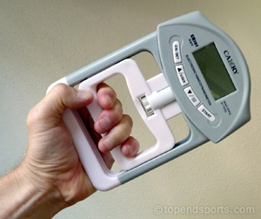
Átlag, szórás
Példa: két csoport szorítóerő mérési adatai (N)
I. csop. |  |  | II. csop.
A.J. | 447 |  | A.D. | 451
C.G | 435 |  | B.H. | 436
E.T | 441 |  | D.G. | 445
F.R. | 488 |  | F.H. | 493
H.R. | 425 |  | I.T. | 412
J.C. | 445 |  | J.L. | 462
J.E. | 461 |  | K.P. | 475
L.R. | 442 |  | L.T | 451
P.T. | 445 |  | P.R. | 454
S.G. | 461 |  | T.Z. | 472
I. csop. |  |  | II. csop.
Átlag: | 449 |  | Átlag: | 455,1
Szórás: | 17,41 |  | Szórás: | 22,42

Slide 125
A szakdolgozatban az alapstatisztikai adatok közlése szövegformátumban:
példa:
Szorítóerőmérés adatai: I. csoport elemszám: 10fő; mért szorítóerő: 449±17,41N. II. csoport elemszám 10fő; mért szorítóerő: 455,1±22,42N.
átlag
szórás

Slide 126
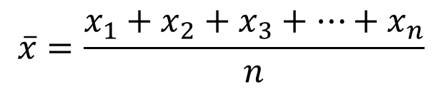
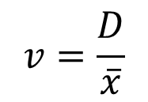
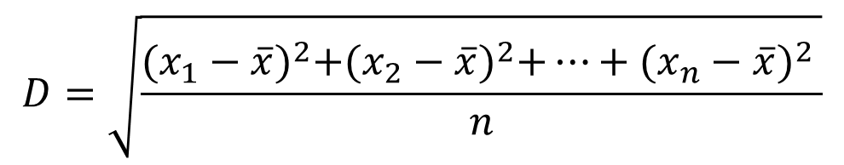
I. csop. |  |  | II. csop.
Átlag: | 449 |  | Átlag: | 455,1
Szórás: | 17,41 |  | Szórás: | 22,42
$$\overline{x}=\frac{x_{1}+x_{2}+x_{3}+…+x_{n}}{n}$$
$D^{2}=\frac{{(x_{1}−\overline{x})}^{2}+{(x_{2}−\overline{x})}^{2}+…+{(x_{n}−\overline{x})}^{2} }{n}$ szórásnégyzet - variancia
$$D=\sqrt{\frac{{(x_{1}−\overline{x})}^{2}+{(x_{2}−\overline{x})}^{2}+…+{(x_{n}−\overline{x})}^{2} }{n}}$$
A variációs együttható vagy más néven relatív szórás az átlaghoz viszonyított százalékos formában mutatja az adatok változékonyságát. Jele: v, CV
$$v=\frac{D}{\overline{x}}$$
v_{1csop}=0,038 v_{2csop}=0,049

Slide 127
Oszlopdiagram
Eltérő skála jelentős mértékben befolyásolja az ábrát

Slide 128
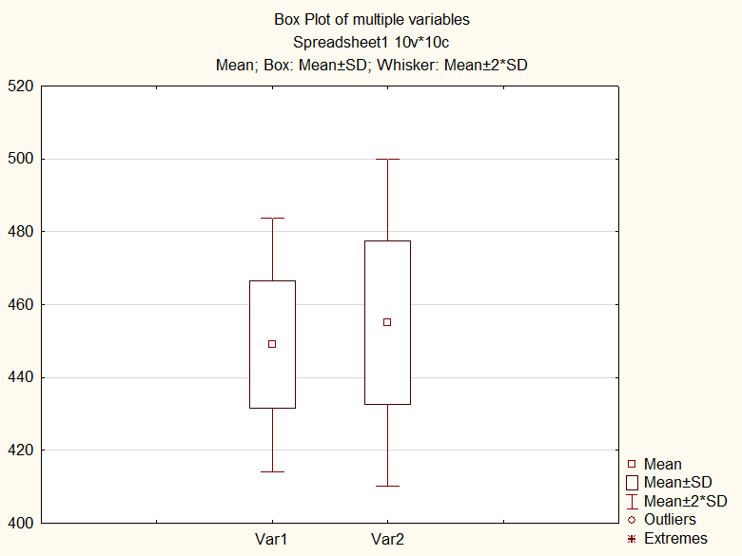
Doboz (Box) ábra

Slide 129
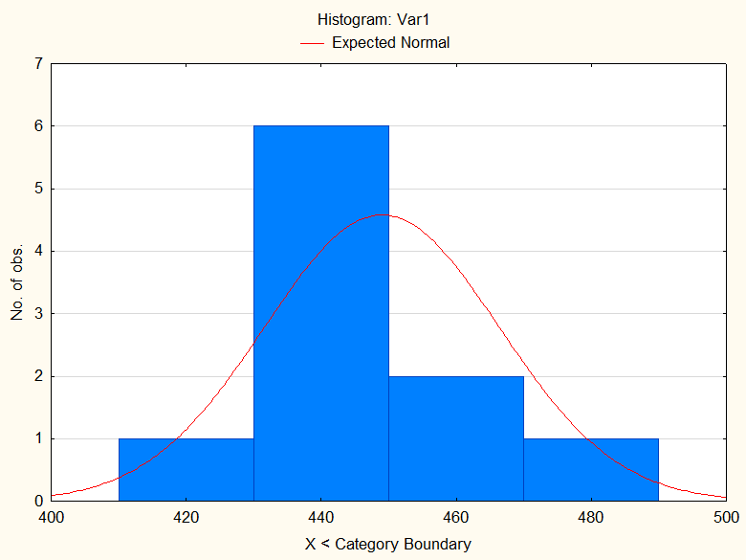
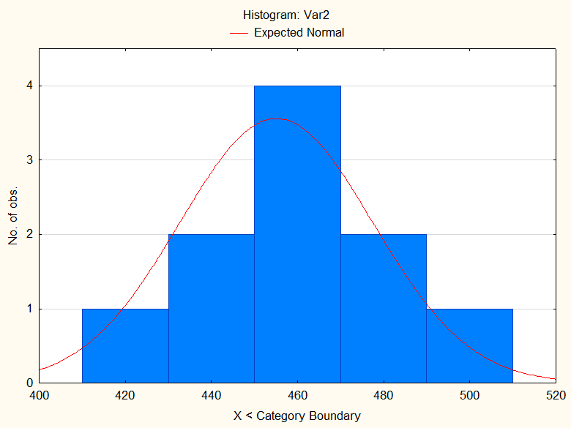
Gyakoriság táblázat - hisztogramok
Intervallumok | I. csop | II. csop
410-430 | 1 | 1
430-450 | 6 | 2
450-470 | 2 | 4
470-490 | 1 | 2
490-510 | 0 | 1

Slide 130
Gyakoriság – relatív gyakoriság kördiagram
8. ábra. I. csoport szorítóerő értékeinek gyakoriság és relatív gyakoriság adatai.

Slide 131
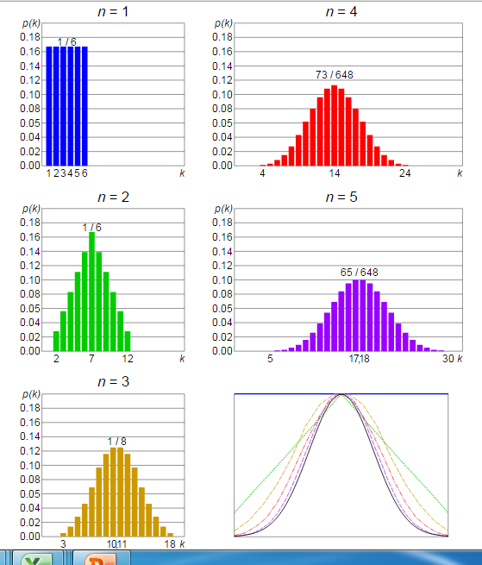
Centrális Határeloszlás Tétele
Kockadobás
Elegendően nagy számú és független valószínűségi változó középértéke (várható értéke) jó közelítéssel normális eloszlású
A populációból vett minták átlagai normális eloszlásúak lesznek

Slide 132
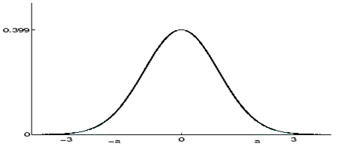
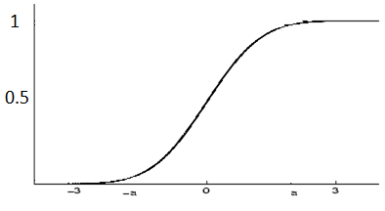





Standard normális eloszlás
Sűrűségfüggvény
Eloszlásfüggvény
Standardizálás

Slide 133
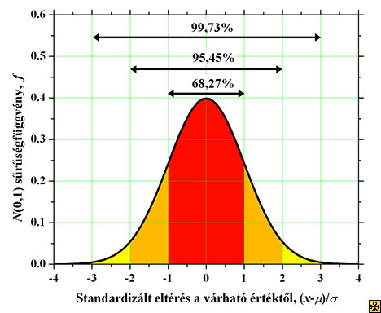
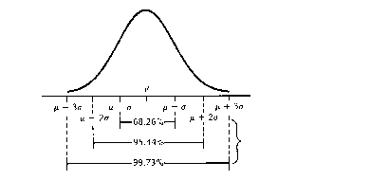
1, 2, 3 szórás intervallumához tartozó valószínűségek

Slide 134
-3 SD -2SD -1 SD átlag +1 SD +2 SD +3 SD

Slide 135
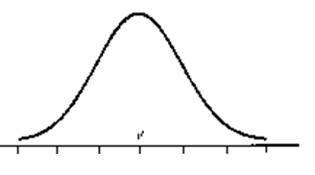
P(a≤ξ≤b)=?
terület
a
b
a
b
P(a≤ξ≤b)
(a sűrűségfüggvény területe a és b között)
P(a≤ξ≤b)=F(b)-F(a)
Példa

Slide 136
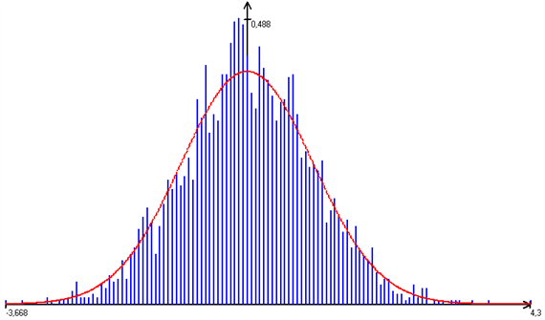
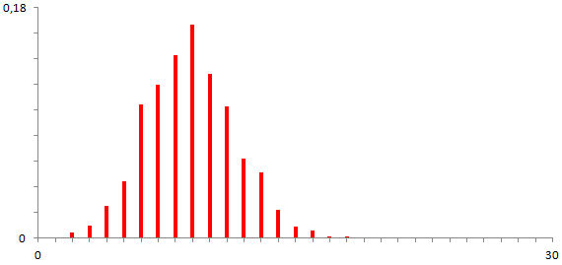
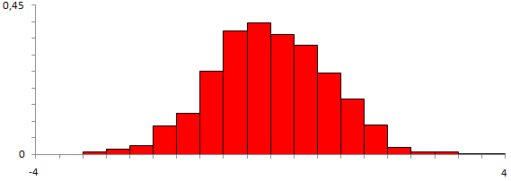
Diszkrét változó normális eloszlása (normalitásvizsgálat)

Slide 137
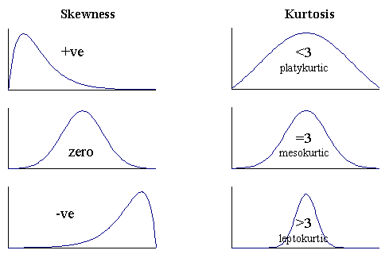
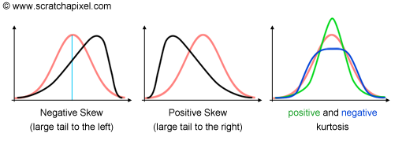
Lapultság - ferdeség
A görbe szélességének és magasságának jellemzője a lapultság (kurtosis), míg a görbe szimmetriájának jellemzője a ferdeség (skewness).

Slide 138
Normalitásvizsgálat
Kérdés: A minta eloszlása követi-e/megközelíti-e a normális eloszlást?
Ha igen, lehet paraméteres statisztikai eljárásokat alkalmazni.
Ha nem, akkor csak nemparaméteres eljárásokat lehet alkalmazni
Eljárások:
Shapiro Wilk’s W teszt
Lapultság és ferdeség adatok vizsgálata

Slide 139
Normalitásvizsgálat II
Nullhipotézis: A minta NORMÁLIS eloszlású populációból lett kiválasztva
A normalitás vizsgálata:
Ferdeség (skewness) és Csúcsosság (kurtosis) értékek ±2 között kell, hogy legyenek (ez a konfidenciaintervallum -> ezen belül 95%-nál nagyobb valószínűséggel igaz a Ho)
Shapiro Wilk’s W teszt (p≥0,05 – Ho elfogadva, p<0,05 Ho elutasítva)

Slide 140
Hipotézisvizsgálatok
H_{o} – Nullhipotézis
A vizsgált változó átlaga statisztikai szempontból megegyezik az előre megadott m értékkel
Vagy
A vizsgált minták átlagai megegyeznek
Vagy
A változók között nincs kapcsolat, összefüggés (korreláció)
Döntés: hipotézisvizsgálattal
P≥Pszignifikancia
P<Pszignifikancia
H_{o} elfogadom
H_{o} elutasítom

Slide 141
Statisztikai eljárások
Különbségvizsgálat
Korrelációanalízis
1 változó
2 vagy több változó
Kérdés: Van-e különbség az adatsorok között?
Kérdés: Van-e kapcsolat-korreláció a változók között?
H₀-nullhipotézis:
Nincs különbség az adatsorok között!
Nincs kapcsolat-korreláció a változók között!
Egyik leggyakoribb probléma:
nem megfelelő statisztikai módszer alkalmazása!

Slide 142
Különbségvizsgálat
1 mintás t próba: egy mintát két különböző időpontban mérünk meg azonos módszerrel.
Kérdés: van-e eltérés a két különböző időpontban történt mérés között.
2 mintás t próba: két mintát (csoportot) mérünk meg azonos módszerrel.
Kérdés: van-e eltérés a két különböző csoport mérési eredményei között.
ANOVA – Varianciaanalízis: kettőnél több mintát (csoportot) mérünk meg azonos módszerrel.
Kérdés: ugyanaz mint a két mintás t próbánál csak kettőnél több csoportra

Slide 143
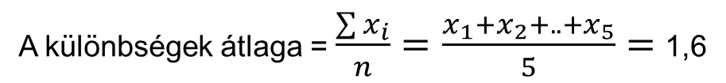
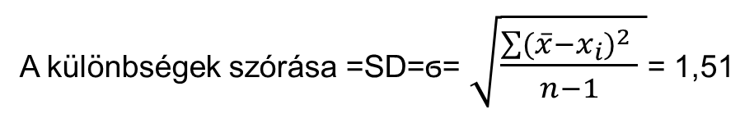
Két összetartozó minta összehasonlítása
Páros t-próba – Egymintás t próba a különbségekre
Két mérés, egy minta – Kísérlet Előtt-Után
Példa:
 | Előtt | Után
1. | 20 | 22
2. | 21 | 21
3. | 23 | 27
4. | 22 | 23
5. | 25 | 26
Eltérés
2
0
4
1
1

Slide 144
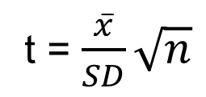


t_{(0,05;4)}=2,776
t= 2,36
<
t_{(0,05;4)}=2,776
p_{(t=2,36)}=0,077>0,05
H₀-t elfogadjuk
2,36

Slide 145


Slide 146
Egy populációból származó minták átlagai közötti eltérés nagysága alapján – mivel normális eloszlást követ az átlag – az eltérés bekövetkezésének valószínűsége becsülhető
A centrális határeloszlás tétel következménye, hogy a minta átlagainak eloszlása normális lesz!

Slide 147

Tekintsünk két mintát
Ha a két minta átlaga „elég” közel van egymáshoz, akkor azok nagy valószínűséggel azonos populációból származnak!

Slide 148

Minél nagyobb az eltérés, annál kisebb a valószínűsége, hogy azonos populációból származnak

Slide 149

A szórás is befolyásolja a döntést
Ha kisebb a szórás, ugyanaz az eltérés az átlagokban már szignifikáns eltérést mutat

Slide 150


t- (student) eloszlás
Sűrűségfv
Eloszlásfv.

Slide 151
ANOVA
Kettőnél több minta összehasonlítása
Varianciaanalízis
ANalysis Of VAriance
1. lépés: A minták azonos populációból származnak-e?
2. lépés: Melyik minták származnak eltérő populációból?
Post Hoc teszt

Slide 152


Slide 153
Korreláció - regresszióanalízis
Kérdés: Van-e kapcsolat két (vagy több) változó között?
Milyen „erős” a kapcsolat, lehet-e számszerüsíteni?
Példa:
X | Y
2 | 5
3 | 6
4 | 7
5 | 11
6 | 10

Slide 154




x_{átlag}=4
r: korrelációs együttható
y_{átlag}=7.8
X |  |  | Y
2 | -2 | 4 | 5 | -2.8 | 7.84
3 | -1 | 1 | 6 | -1.8 | 3.24
4 | 0 | 0 | 7 | -0.8 | 0.64
5 | 1 | 1 | 11 | 3.2 | 10.24
6 | 2 | 4 | 10 | 2.2 | 4.84

Slide 155


r²=0.839
t=3.93
t_{(0.05;4)} =2.776
t>t_{(0.05;4)}
p=0.02
H₀-t elutasítom
Van kapcsolat, korreláció!

Slide 156
Regressziós egyenes
X | Y
2 | 5
3 | 6
4 | 7
5 | 11
6 | 10
Az egyenes egyenletének ismeretében becslés adható az egyik változó értékének ismeretében a másik változó értékére

Slide 157
Interpoláció - extrapoláció
A pontokra illesztett egyenes egyenletének ismeretében (y=ax+b) az egyik változó értéke alapján a másik értéke megbecsülhető

Slide 158
Nemparaméteres statisztikai eljárások
Akkor kell alkalmazni, ha az adat nem paraméter
nem folytonos, hanem diszkrét
folytonos, de nem normál eloszlású
Paraméteres eljárások Nem paraméteres
1 mintás t próba Wilcoxon
2 mintás t próba Mann-Whitney U
Kolmogorov-Smirnov
ANOVA Kruskal Wallis ANOVA
Pearson korreláció Spearman

Slide 159
5. Diszkusszió - az eredmények leírása, értelmezése, magyarázata (interpretációja)
Diszkusszió – Megbeszélés fejezet
  A saját adatok összehasonlításának elemzése, az okok, indoklások megfogalmazása (miért tapasztaltunk eltérést, korrelációt…)
  az irodalmi áttekintésben és az eredményekben közölt adatok összehasonlítása, ütköztetése
  az új eredmények beillesztése a korábbi ismeretek rendszerébe

Slide 160
Következtetések fejezet
  Döntések Hipotézisekről
  a vizsgálat végrehajtásából, a módszerekből, az eredményekből levonható következtetések kifejtése (gyakorlati szempontok, alkalmazások figyelembevételével)
  limitációk - delimitációk
  kitekintés

Slide 161
Döntések a hipotézisekről
Javasolt forma:
H1: A ….(1. hipotézis)
A hipotézist elfogadom!
rövid indoklás (…adatok, szignifikáns eltérések alapján…)
H2: A …. (2. hipotézis)
A hipotézist elutasítom!
rövid indoklás

Slide 162
Összefoglalás
  A vizsgálat céljának és eredményeinek rövid ismertetése 1-1.5 oldal terjedelemben. Cél, hogy csak az összefoglalás olvasásával is teljes képet lehessen kapni a szakdolgozat céljáról, módszereiről, legfontosabb eredményeiről, eredményekből levont következtetésekből.

Slide 163
Irodalomjegyzék
  egységes formában
  a cikknél: cím, szerzők, folyóirat, dátum, oldalszám
  a könyvnél: cím, szerzők, kiadó, dátum, oldalszám
  honlapnál a letöltés időpontját is feltüntetve
  A study on top-level rifle shooters postural stability. Era P, Konttinen N, Mehto P, Saarela P. Journal of Biomechanics. (1996) 29(3); 301-306.

